Slide 1

Informatie assistent-scheidsrechters

Slide 2
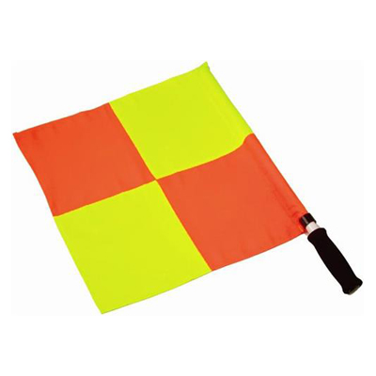
Agenda
Introductie
Vóór de wedstrijd
Positie grensrechter
Vlagsignalen

Slide 3
Introductie
Bert Meijer & Jeffrey Hooiveld
Jeugdbestuur / (Coördinatie) scheidsrechters / Informeren grensrechters
Ben je aangewezen als grensrechter en weet je niet wat te doen?

Slide 4
Vóór de wedstrijd
Communicatie met scheidsrechter over zijn verwachtingen
Aanvoerders mogen als enige communiceren met scheidsrechter
Middencirkel (toss, handen schudden en vlag ophalen)
Signaal dat je klaar bent om te starten

Slide 5
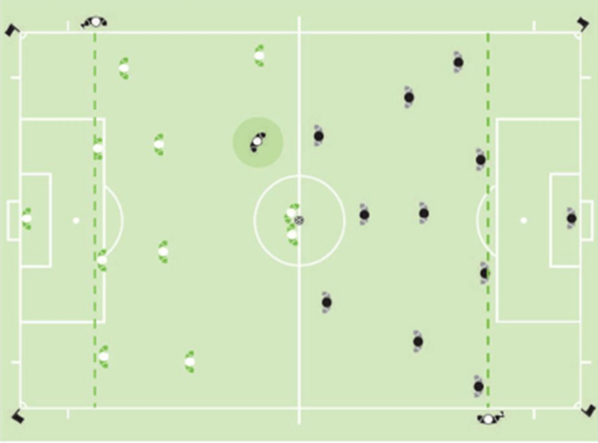
Positie grensrechter
Zijlijn bij de linksachter van jouw team tussen achter- en middellijn
Volg de lijn van de laatste speler van jouw team tot de middellijn
Bij een hoekschop bij de hoekvlag tenzij scheidsrechter anders heeft aangegeven

Slide 6
Vlagsignalen
Zijlijn
De bal is uit wanneer deze volledig over de zijlijn is
Bal als laatst geraakt door verdedigende team → wijs de vlag naar de kant van het verdedigende team
Bal als laatst geraakt door aanvallende team → wijs de vlag naar de kant van het aanvallende team

Slide 7
Vlagsignalen
Achterlijn
De bal is uit wanneer deze volledig over de achterlijn is
Bal als laatst geraakt door verdedigende team → wijs de vlag naar de hoekvlag voor een hoekschop
Bal als laatst geraakt door aanvallende team → wijs de vlag naar het doel voor een doeltrap

Slide 8
Vlagsignalen
Doellijn
Controleer waar mogelijk bij een penalty en een schot op doel of de bal volledig over de doellijn is gegaan
Mocht je het anders beoordelen dan de scheidsrechter steek dan de vlag omhoog en bespreek jouw oordeel

Slide 9
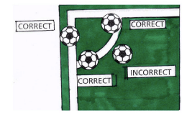
Vlagsignalen
Hoekschop
Controleer of de bal op de lijn ligt. Bij O13 is dit bij de 10m streep
Op de lijn: Duim omhoog. Niet juist: Wapper met de vlag.
Na hoekschop bal achter de lijn? Wijs dan de vlag naar het doel voor een doeltrap

Slide 10
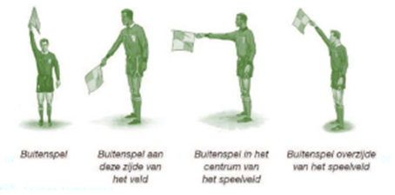
Vlagsignalen
Buitenspel
Vlag pas voor buitenspel als speler die buitenspel staat de bal krijgt of het spel hindert door zijn aanwezigheid
Steek je vlag een paar seconden omhoog en wijs de vlag daarna naar voren

Slide 11
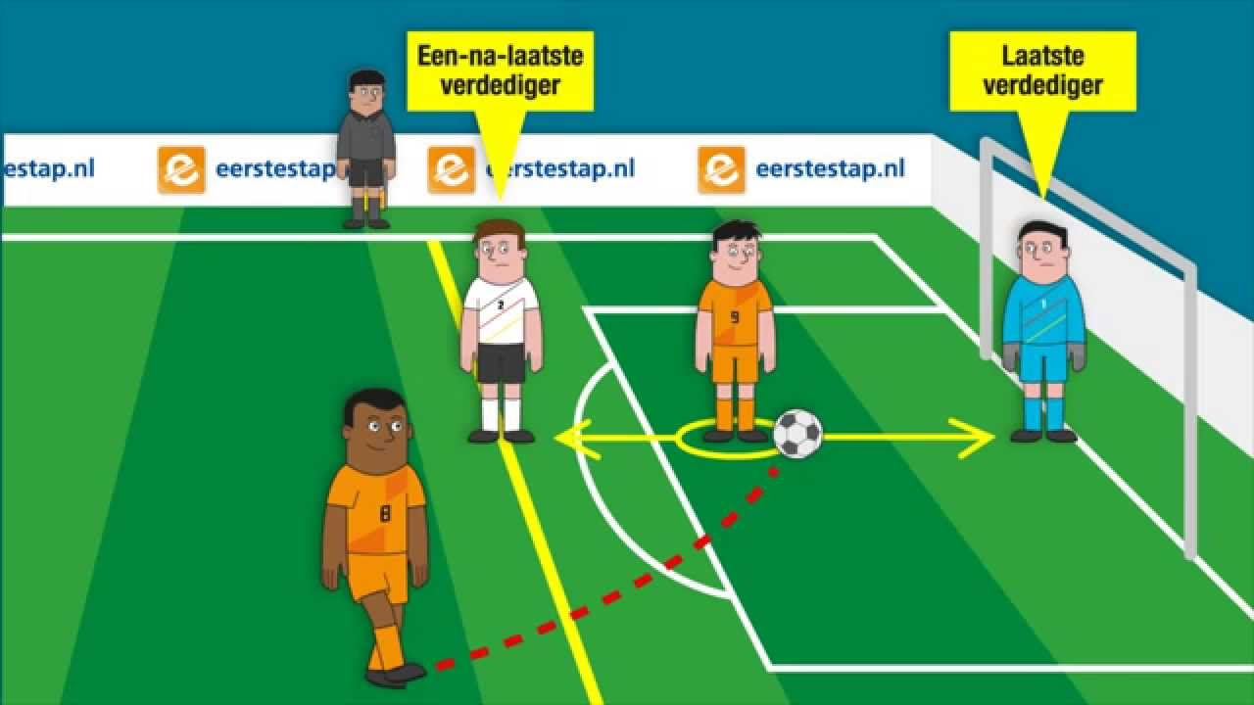
Vlagsignalen
Buitenspel
De aanvallende speler staat buitenspel op het moment dat de bal naar hem/haar wordt gespeeld op een positie dichterbij de achterlijn dan de een na laatste tegenstander. De laatste tegenstander is vaak de keeper, maar kan ook een verdediger zijn als de keeper uit het doel is gekomen.

Slide 12
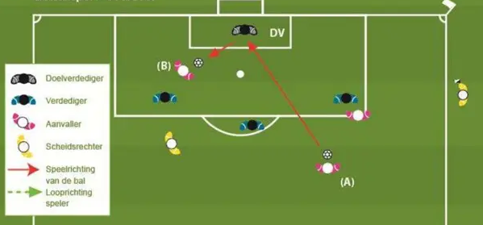
Vlagsignalen
Buitenspel
De aanvallende speler staat buitenspel op het moment dat de bal terugkomt van paal, lat, keeper, rug tegenstander etc. en hij/zij voordeel trekt uit zijn buitenspel positie. Ook hier geldt het moment van spelen en niet van ontvangen.

Slide 13
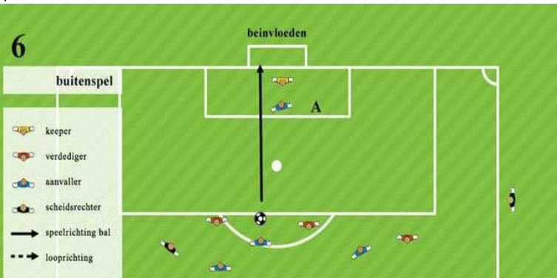
Vlagsignalen
Buitenspel
De aanvallende speler staat buitenspel op het moment hij/zij de tegenstander beïnvloedt door het gezichtsveld te belemmeren, een beweging te blokkeren of een beweging/gebaar te maken waardoor tegenstander wordt misleidt. Ook hier geldt het moment van spelen en niet van ontvangen.

Slide 14
Vlagsignalen
Buitenspel
Geen buitenspel
- Ingooi (wel met zelfpass O13 en O14)
- Hoekschop
- Doeltrap
- Zodra de aanvaller van eigen helft komt op het moment dat de bal naar deze speler werd gespeeld
- Zodra de bal naar (schuin) naar achteren wordt gespeeld oftewel als de bal naar een aanvaller wordt gespeeld die zich op het moment van spelen achter de lijn van de bal bevindt

Slide 15

Vlagsignalen
Overige situaties
Niet vaak voorkomende situatie is dat je als grensrechter van Bernardus moet vlaggen voor een wissel of overtreding
Overtreding: Wapper met de vlag. Steek daarna de vlag schuin omhoog in de richting van het team dat de overtreding heeft begaan. Doe dit alleen als je dit hebt afgesproken met de scheidsrechter
Wissel:

Slide 16

Afsluitende vragen?
Ja? Stel ze gerust.
Nee? Tijd voor een drankje!

